Slide 1
আমার প্রেজেন্টেশনে সবাইকে স্বাগতম

Slide 2
প্রস্তুতকারক
মোঃ উজ্জল হোসেন
ট্রেড ইন্সট্রাক্টর
ফুড প্রসেসিং এন্ড প্রিজারভেশন
ব্যারিস্টার আব্দুস সালাম তালুকদার উচ্চ বিদ্যালয়।
বি.এস.সি (অনার্স) এম.এস.সি (থিসিস সহ)
ফুড টেকনোলজি এন্ড নিউট্রিশনাল সায়েন্স বিভাগ
মাওলানা ভাসানী বিজ্ঞান ও প্রযুক্তি বিশ্ববিদ্যালয়।

Slide 3
এসএসসি ভোকেশনাল বিষয়ঃ ফুড প্রসেসিং এন্ড প্রিজারভেশন ট্রেড-১ (১ম পত্র) শ্রেণীঃ নবম, অধ্যায়ঃ ২য় (লেকচার-৫)

Slide 4
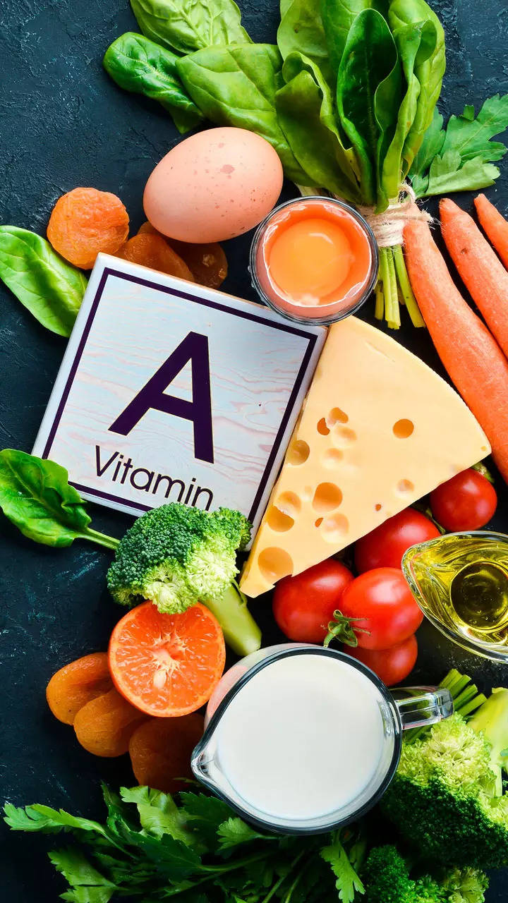
এই লেকচার থেকে শিক্ষার্থীরা যা যা শিখবে…
ভিটামিন এ কাকে বলে?
ভিটামিন এ এর উৎস।
ভিটামিন এ সমৃদ্ধ খাদ্য।
ভিটামিন এ এর কাজ কী?
ভিটামিন এ এর দৈনিক সুপারিশ করা মাত্রা।
ভিটামিন এ এর অভাবজনিত রোগ।

Slide 5
ভিটামিন এ
ভিটামিন 'এ' মূলত ক্যারোটিন থেকে তৈরি হয়। ভিটামিন 'এ' তৈরির উৎস দুটি। উদ্ভিদজাত উৎস হল হলুদ ও সবুজ শাকসবজি, রঙিন ফলমূল, সাধারণত যে শাকসবজি বা ফলের রঙ যত গাঢ় হয় তাতে ভিটামিন 'এ' র পরিমান তত বেশি হয়। এছাড়া গাজর, কুমড়ো, পাকা পেঁপে, ঘি, মাখন ও অন্যান্য সব্জি, ফল ইত্যাদিতে ভিটামিন 'এ' থাকে।
উৎসগুলো হলোঃ ১. শাকসবজিঃ লালশাক, পুঁইশাক, পালংশাক, লাউ, টমেটো, ব্রোকলি গাজর, ফুলকপি, বীট, মিষ্টি আলু ও মিষ্টি কুমড়া ইত্যাদি। ২. মাছঃ মলা ও ঢেলা মাছে ও কড মাছের যকৃতের তৈল। ৩. ফলমূলঃ পাকা পেঁপে, আম, কাঁঠাল, বেল, আপেল, কলা, তরমুজ ইত্যাদি ফল।

Slide 6
ভিটামিন এ সমৃদ্ধ খাদ্য
নিম্নলিখিত খাদ্যবস্তুগুলি ভিটামিন এ'র উৎস:
গাজর এবং অন্যান্য সবজি যাতে প্রাকৃতিক রঙিন রঙ্গক (পিগমেন্ট, বিটা-ক্যারোটিন) থাকে যেমন লাল, সবুজ এবং হলুদ ক্যাপসিকাম
সবুজ শাক সবজি যেমন ব্রোকলি, কেল, পালং শাক, ধুন্দুল, স্কোয়াশ
কড মাছের যকৃতের তৈল
আঙ্গুর, পেঁপে, খেজুরের মতো ফল
কুমড়া
দুগ্ধজাত পণ্য (দুধ, পনির, দই)
মাংস, হাঁস-মুরগির মাংস এবং মাছ, বিশেষ করে পেপে
ডিমের কুসুম
যকৃৎ

Slide 7
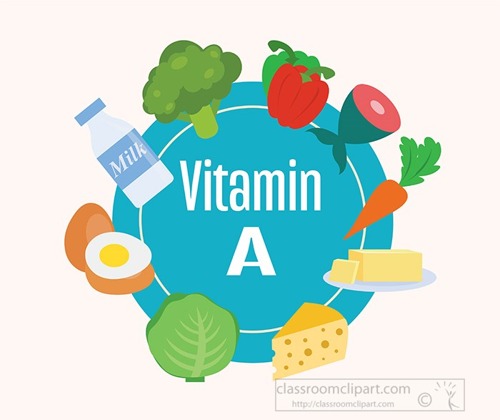
ভিটামিন এ এর কাজ কী?
দৃষ্টিশক্তি বৃদ্ধিতে সাহায্য করে
শরীরের কোষ বৃদ্ধিতে সাহায্য করে
রোগ প্রতিরোধ ক্ষমতা বৃদ্ধি করে
প্রজননক্ষমতা চালু রাখে
ত্বক সতেজ রাখে
টিউমার ও ক্যান্সারের ঝুঁকি থেকে রক্ষা করে
কোষ, ত্বক, দাঁত ও অস্থি গঠনে ভূমিকা রাখে

Slide 8
ভিটামিন এ এর দৈনিক সুপারিশ করা মাত্রা
ভিটামিন এ'র সুপারিশ করা দৈনিক মাত্রা আপনার ওজন, উচ্চতা, লিঙ্গ, এবং বয়সের উপর নির্ভর করে। এটি আপনার বসবাসের এলাকার উপর নির্ভর করে। ভিটামিন এ'র অভাব অথবা অপুষ্টিতে ভুক্তভোগী ব্যক্তিদের এই ভিটামিন'টির উচ্চ মাত্রায় প্রয়োজন।
বয়স এবং মাত্রার এর উচ্চতম সীমা:
জন্ম থেকে 3 বছর: 600 এমসিজি
4 বছর থেকে 8 বছর: 900 এমসিজি
9 বছর থেকে 13 বছর: 1700 এমসিজি
14 বছর থেকে 18 বছর: 2800 এমসিজি
প্রাপ্তবয়স্ক মাত্রা: 3000 এমসিজি
গর্ভাবস্থা এবং ল্যাকটেশন: 3000 এমসিজি
স্তন্য-নির্ভর শিশুদের মধ্যে ঘাটতি রোধে 120, 000 এমসিজি পরিমাণ ভিটামিন এ শিশুর মা'কে দেওয়া হয়।

Slide 9
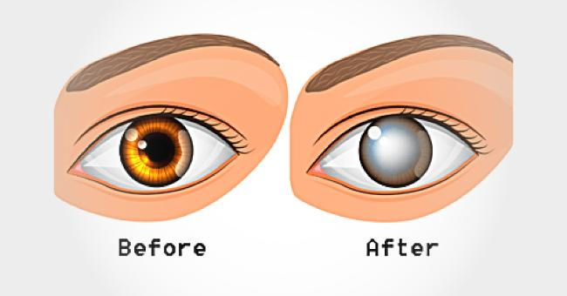
ভিটামিন এ এর অভাবজনিত রোগ
শরীরে ভিটামিন ‘এ’ এর অভাব হলে নানা ধরনের রোগ হয়ে থাকে। সর্দি, কাশি ইনফ্লুয়েঞ্জা সহ নানা প্রকার রোগ হতে পারে। তবে সবচেয়ে বিপদজনক রোগগুলো হলো রাতকানা রোগ ও জেরপথালমিয়া রোগ। দুইটি রোগই কিন্তু চোখের রোগ।
১. রাতকানা রোগঃ রাতের বেলায় অল্প আলোতে কম দেখা বা দেখতে না পারাকে রাতকানা রোগ বলে। এ রোগে বেশি আক্রান্ত হয় শিশুরা। তাই তাদেরকে ভিটামিন ‘এ’ সমৃদ্ধ সবুজ শাকসবজি ও রঙিন ফলমূল খাওয়াতে হবে। টিকা দিবসে ভিটামিন ‘এ’ ক্যাপসুল খাওয়ানো উচিত। কেননা এটি রাতকানা রোগ প্রতিরোধে সাহায্য করে।

Slide 10
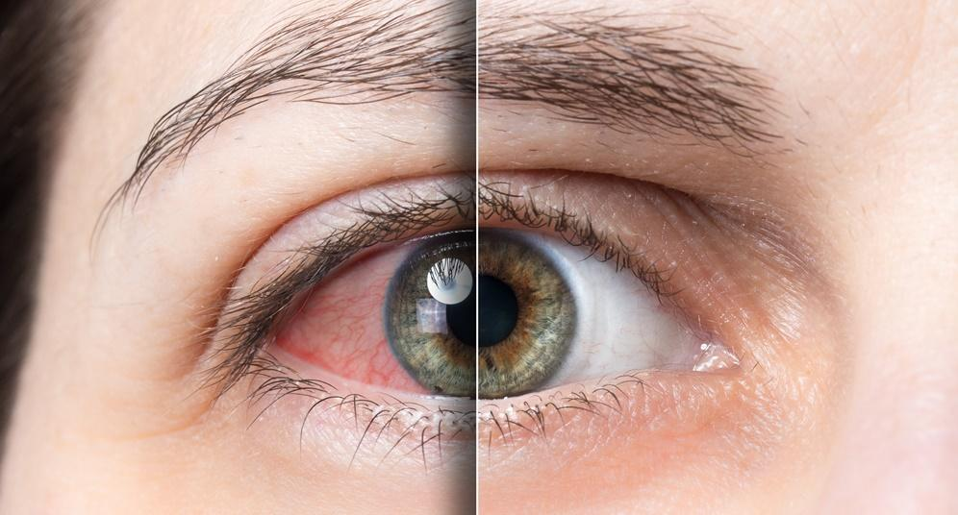
ভিটামিন এ এর অভাবজনিত রোগ
২. জেরপথালমিয়াঃ ভিটামিন ‘এ’ এর অভাবে চোখের পানি শুকিয়ে যায় ও চোখের আদ্রতা হারায়।ফলে চোখের কার্নিয়ার উপর শুষ্ক আবরণ পড়ে তাকে ক্ষতিগ্রস্ত করে। এ সমস্যার কারণে চোখ আলো সহ্য করতে পারে না। চোখে পুঁজ জমা ও চোখের পাতা ফুলার মত সমস্যা দেখা দিতে পারে।

Slide 11
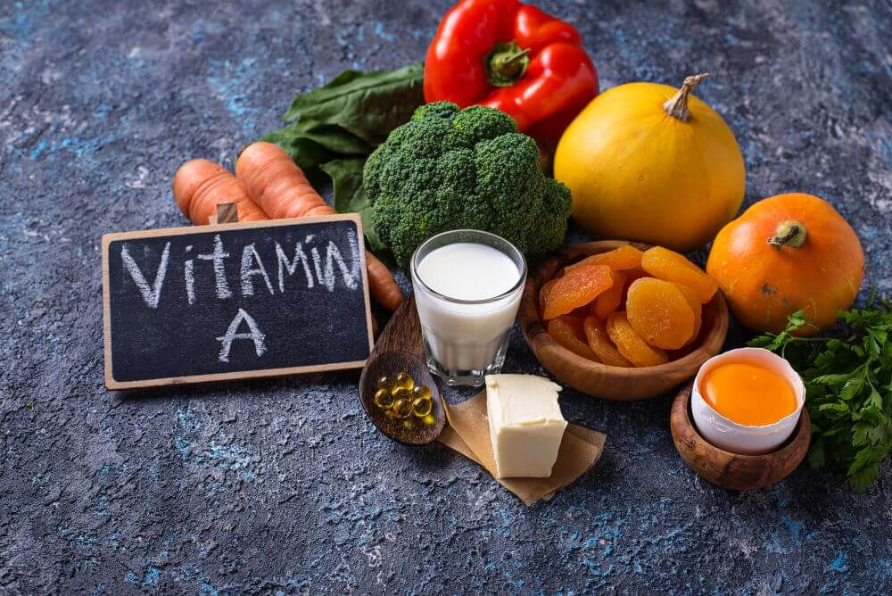
আজকে এই পর্যন্তই সবাই ভালো থেকো…
ধন্যবাদ।

